Slide 1

Net Address Management учет и управлениe IP-адресами сетевых устройств

Slide 2


Задачи и актуальность
Цель:
разработка приложения,
обеспечивающего эффективный учет и хранение IP-адресов сетевых устройств
Целевая аудитория:
сетевые администраторы,
ИТ-специалисты и организации, ищущие надежное решение для учета и управления IP-адресами

Slide 3
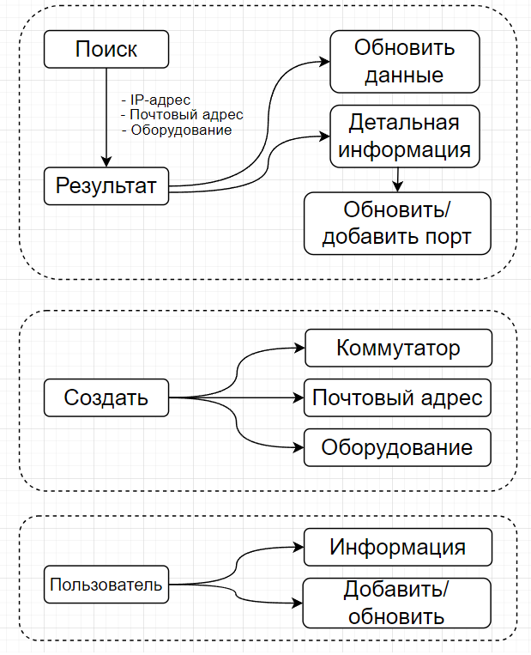
Описание системы
Структура базы данных отражает взаимосвязи между сетевыми устройствами, IP-адресами и связанными с ними метаданными.
В структуре приложения используются/использованы:
C# Rest API ASP.NET Core для серверной части
C# WPF для удобного интерфейса клиентской части.
MS SQL для БД хранения

Slide 4
Взаимодействие с пользователем
Взаимодействие пользователя с приложением
включает в себя
поиск
просмотр
редактирование
добавление
информации о сетевых устройствах, почтовых адресах, типах обрудования, статусе, состоянии
Ролевое управление доступом
обеспечивает безопасность данных и правильное использование системы администратором и обычными пользователями
включая администраторов и обычных пользователей,
служит гарантией защиты критически важных функций, способствуя эффективной совместной работе авторизованных пользователей

Slide 5
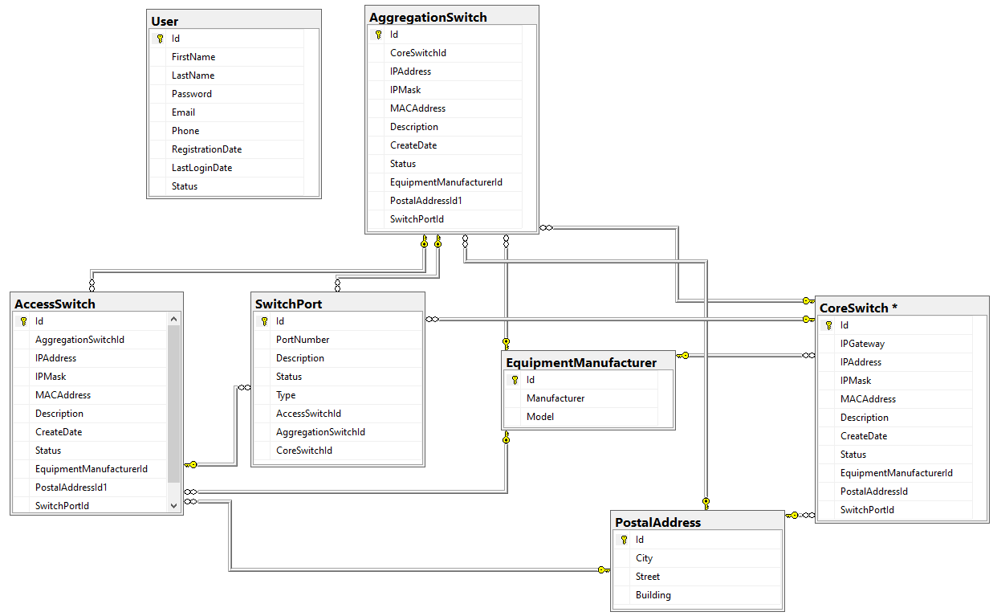
Структура базы данных
Иерархия базы данных отражает логические связи между таблицами, где некоторые таблицы имеют прямые связи друг с другом

Slide 6
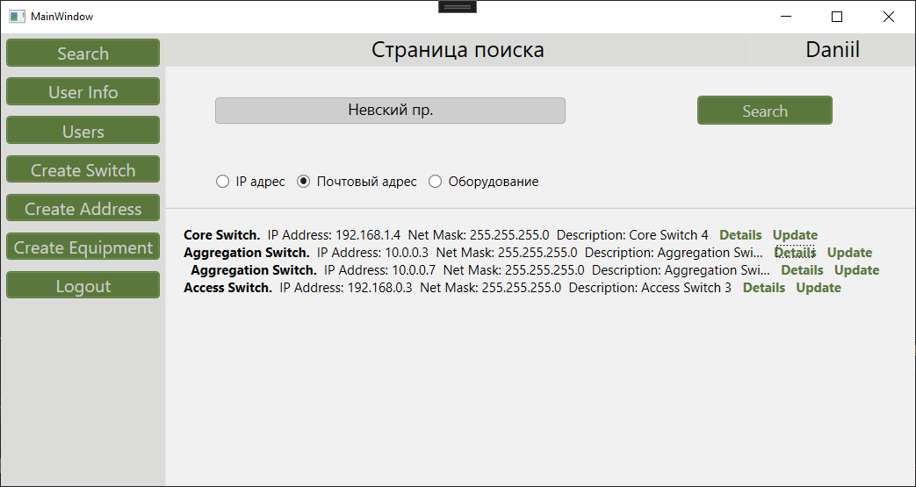
Поиск устройств
Критерии поиска:
по IP-адресу
по почтовому адресу
по типу оборудования
Details
- подробная информация по результам поиска
Update
- изменения сведений о сетевом устройстве

Slide 7
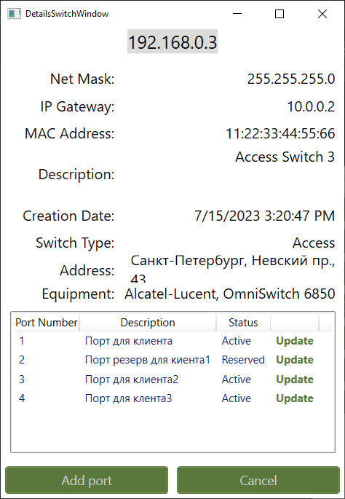
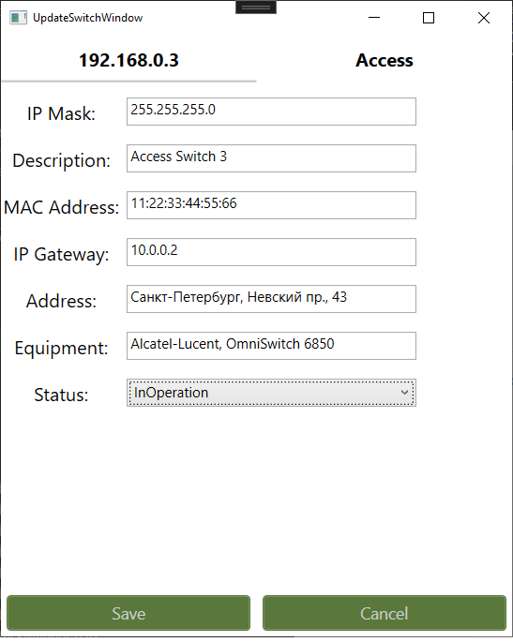
Формы Details, Update

Slide 8
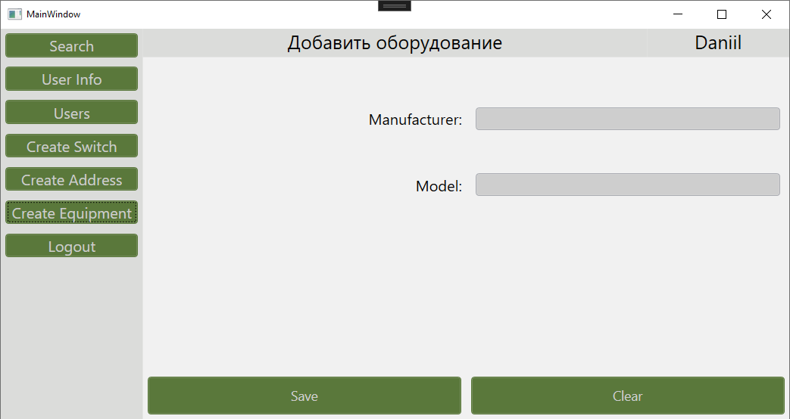
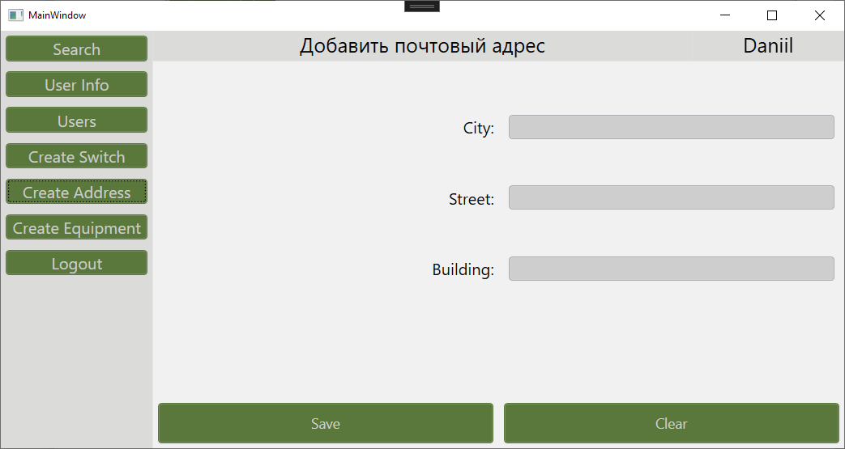
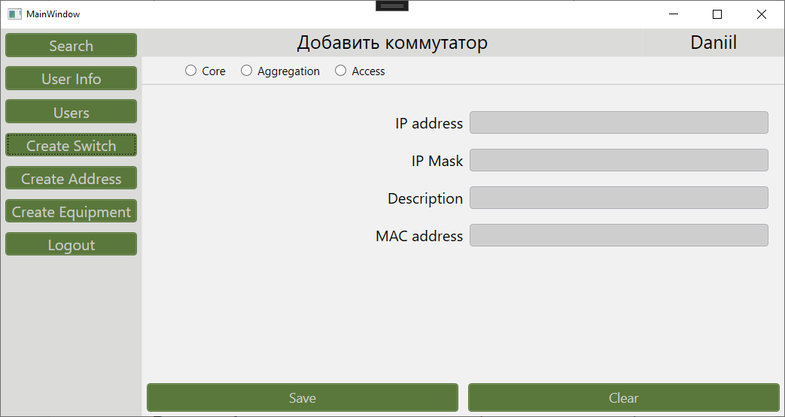
Добавление типа оборудования
Добавление почтового адреса
Добавдение коммутатора
! при попытке добавить данные, уже существующие в базе данных, возникнет ошибка.

Slide 9
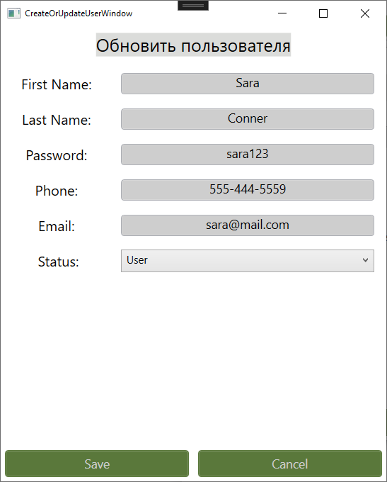
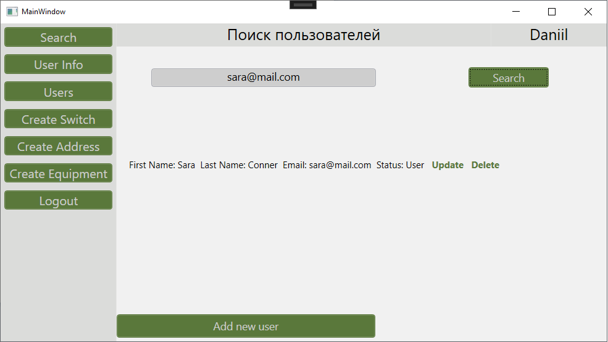
Работа с пользователям
! Манипуляции с данными пользователя доступны только в роли администратора

Slide 10
Перспективы
Направления развития приложения:
создание мобильного приложения “Список”
онлайн-мониторинг оборудования
привязка почтовых адресов на картах
учет различных типов обрудования (ТВ приемники, голосовые шлюзы, ИБП и др.)

Slide 11
Выводы
Решены следующие задачи:
приложение выполняет поиск коммутаторов по различным параметрам
выстроена иерархия устройств - уровень ядра, агрегации, доступа
реализованы функции чтения/редактирования/добавления/удаления устройств и функции чтения/редактирования/добавления/удаления портов для каждого коммутатора
создано ролевое управление доступом
Приложение призвано решить проблему растущей сложности сетевых инфраструктур, предоставляя удобный инструмент для точного управления IP-адресами.

Slide 12

Спасибо за внимание!
Ваши контакты

